Slide 1


Slide 2

ТЕМАТИКА ОСНОВНЫХ МАТЕРИАЛОВ
III НАЦИОНАЛЬНОГО ЧЕМПИОНАТА «АБИЛИМПИКС»
Новости чемпионата
Проблема социализации
инвалидов
Истории волонтеров
чемпионата
Партнеры и работодатели
чемпионата
Истории успеха
участников чемпионат

Slide 3
ЦЕЛЬ СОЗДАНИЯ МЕДИАПЛАНА ИНФОРМАЦИОННОГО СОПРОВОЖДЕНИЯ
Настоящий медиаплан разработан с целью распространения идей движения «Абилимпикс» и успешного опыта социокультурной инклюзии общества в Российской Федерации посредством системы конкурсов профессионального мастерства для людей с инвалидностью «Абилимпикс», обеспечивающей эффективную профессиональную ориентацию и мотивацию людей с инвалидностью к профессиональному образованию и повышению их трудоустраиваемости.
Медиаплан ориентирован на следующие целевые аудитории
Представителей федеральной и региональной власти, отвечающих за вопросы социального развития и трудоустройство инвалидов
Граждан России, интересующихся проблемами социализации инвалидов и вопросами профессиональной инклюзии в обществе
Работодателей, ориентированных на создание социально-ответственного бизнеса и трудоустройство инвалидов
Инвалидов и общественные организации, представляющие их интересы, использующие систему конкурсов профессионального мастерства «Абилимпикс» - как инструмент трудоустройства и личностного развития
1
2
3
4
Цели информационного сопровождения проекта
Создание положительного образа, мотивирующего людей с инвалидностью к профессиональному росту и личностному развитию
Формирование и тиражирование среди представителей государственных органов Российской Федерации и работодателей мнения о необходимости поддержки конкурсов профессионального мастерства с учетом их роли и места в проведении конкурсов
Агитация физических лиц и организаций присоединиться к движению «Абилимпикс» через систему волонтерства
1
2
3

Slide 4
МЕДИАПЛАН:
ОРГАНИЗАЦИЯ РАБОТЫ ПУЛА ЖУРНАЛИСТОВ И СПЕЦИАЛИЗИРОВАННЫХ ПОРТАЛОВ ДЛЯ ИНВАЛИДОВ
ФЕВРАЛЬ - ОКТЯБРЬ
Этап работы:
Освещение отборочных этапов в региональных СМИ
Ожидаемый результат:
Не менее 1 эфира в субъектах Российской Федерации по итогам отборочного этапа
МАРТ
Этап работы:
Определение пула журналистов, специализирующихся на освещении специфики работы с инвалидами и лицами с ОВЗ
Ожидаемый результат:
Определены не менее 30 журналистов, освещающих работу по организации и проведению III Национального чемпионата
МАРТ - АПРЕЛЬ
Этап работы:
Проведение цикла обучающих мероприятий для журналистов, обеспечивающих организацию и проведение III Национального чемпионата «Абилимпикс»
Ожидаемый результат:
Проведение не менее 3 обучающих мероприятий. В обучении приняли участие не менее 30 журналистов.
АПРЕЛЬ
Этап работы:
Разработка положения и объявление конкурса для журналистов на лучший материал о профессиональной инклюзии в обществе
Ожидаемый результат:
Утверждено положение конкурса для журналистов. Объявлен конкурс на лучший материал о профессиональной инклюзии в обществе.
ИЮНЬ-СЕНТЯБРЬ
Этап работы:
Сбор и оценка работ конкурса для журналистов на лучший материал о профессиональной инклюзии в обществе
Ожидаемый результат:
Проведена оценка работ, поступивших на конкурс. Определены победители
январь
февраль
март
апрель
май
июнь
июль
август
сентябрь
октябрь
ноябрь
декабрь
ФЕВРАЛЬ - ОКТЯБРЬ
Этап работы:
Пост-релизы по итогам отборочных этапов в региональных СМИ и интернет-изданиях
Ожидаемый результат:
Не менее 5 материалов, опубликованных по итогам региональных отборочных этапов
МАРТ - АПРЕЛЬ
Этап работы:
Публикация аналитического материала о перечне компетенций III Национального чемпионата «Абилимпикс»
Ожидаемый результат:
Публикация не менее 1 полосы в федеральной общественно-политической газете
АПРЕЛЬ
Этап работы:
Определение трех ключевых регионов с целью создания опорных медиацентров «Абилимпикс»
Ожидаемый результат:
Определены 3 региона России, в которых созданы медиацентры «Абилимпикс»
НОЯБРЬ
Этап работы:
Публикация итогов
III Национального чемпионата «Абилимпикс»
Ожидаемый результат:
Опубликовано не менее 30 материалов в печатных изданиях и интернет-СМИ, не менее 10 сюжетов на телеканалах
ДЕКАБРЬ
Этап работы:
Подведение итогов конкурса для журналистов на лучший материал о профессиональной инклюзии в обществе и награждение победителей
Ожидаемый результат:
Победители конкурса награждены дипломами лауреатов и памятными подарками.

Slide 5
МЕДИАПЛАН:
ФОРМИРОВАНИЕ ПУЛА ЭКСПЕРТОВ, СПОСОБСТВУЮЩИХ ИНФОРМАЦИОННОМУ ПРОДВИЖЕНИЮ КОНКУРСОВ В ПРОФЕССИОНАЛЬНОЙ СРЕДЕ
МАРТ
Этап работы:
Определение и подготовка экспертов из числа представителей региональной власти для представления этапов III Национального чемпионата в СМИ
Ожидаемый результат:
Определены эксперты, принимающие участие в региональных пресс-конференциях в качестве ведущих спикеров по теме «Цели, задачи и результаты деятельности движения «Абилимпикс». Подготовлено не менее 1 эксперта в регионе.
НОЯБРЬ
Этап работы:
Проведение конференции о профессиональной ориентации и мотивации людей с инвалидностью к получению рабочих профессий в рамках деловой программы III Национального чемпионата «Абилимпикс»
Ожидаемый результат:
Обеспечено информационное сопровождение конференции
январь
февраль
март
апрель
май
июнь
июль
август
сентябрь
октябрь
ноябрь
декабрь
МАРТ - АПРЕЛЬ
Этап работы:
Определение и подготовка экспертов из числа федеральных представителей III Национального чемпионата
Ожидаемый результат:
Подготовлено не менее 10 менее экспертов, ориентированных на участие в публичных, научно-практических, выставочных мероприятиях на федеральном уровне в качестве спикеров
МАЙ
Этап работы:
Проведение форумов в региональных университетах для представителей СМИ по теме «Цели, задачи и результаты деятельности движения «Абилимпикс» в регионе»
Ожидаемый результат:
Во всех регионах, участвующих в III Национальном чемпионате «Абилимпикс», состоялся 1 форум.

Slide 6
МЕДИАПЛАН:
ИНФОРМАЦИОННАЯ ПОДДЕРЖКА РЕГИОНАЛЬНЫХ ОТБОРОЧНЫХ ЭТАПОВ
ФЕВРАЛЬ
Этап работы:
Доработка рекомендаций по информационному сопровождению региональных отборочных этапов
Ожидаемый результат:
Утверждены рекомендации
ФЕВРАЛЬ - ДЕКАБРЬ
Этап работы:
Организация встреч победителей региональных этапов чемпионата с губернаторами регионов и потенциальными работодателями
Ожидаемый результат:
Информационное сопровождение по итогам проведенных встреч
январь
февраль
март
апрель
май
июнь
июль
август
сентябрь
октябрь
ноябрь
декабрь
МАРТ
Этап работы:
Направление рекомендаций по информационному сопровождению региональных отборочных этапов в субъекты Российской Федерации
Ожидаемый результат:
Рекомендации используются в работе региональными оргкомитетами
ФЕВРАЛЬ - ДЕКАБРЬ
Этап работы:
Включение в программы рабочих визитов представителей федеральных органов государственной власти Российской Федерации встреч с победителями региональных этапов чемпионата
Ожидаемый результат:
Информационное сопровождение по итогам проведенных встреч

Slide 7
Информационное сопровождение III Национального чемпионата профессионального мастерства для людей с инвалидностью «Абилимпикс»
Настоящий медиаплан разработан с целью распространения идей движения «Абилимпикс» и успешного опыта социокультурной инклюзии общества в Российской Федерации посредством системы конкурсов профессионального мастерства для людей с инвалидностью «Абилимпикс», обеспечивающей эффективную профессиональную ориентацию и мотивацию людей с инвалидностью к профессиональному образованию и повышению их трудоустраиваемости.
Медиаплан ориентирован на следующие целевые аудитории:
Представителей федеральной и региональной власти, отвечающих за вопросы социального развития и трудоустройство инвалидов;
Граждан России, интересующихся проблемами социализации инвалидов и вопросами профессиональной инклюзии в обществе;
Работодателей, ориентированных на создание социально-ответственного бизнеса и трудоустройство инвалидов;
Инвалидов и общественные организации, представляющие их интересы, использующие систему конкурсов профессионального мастерства «Абилимпикс» - как инструмент трудоустройства и личностного развития.
Цели информационного сопровождения проекта:
- создание положительного образа, мотивирующего людей с инвалидностью к профессиональному росту и личностному развитию;
- формирование и тиражирование среди представителей государственных органов Российской Федерации и работодателей мнения о необходимости поддержки конкурсов профессионального мастерства с учетом их роли и места в проведении конкурсов;
- агитация физических лиц и организаций присоединиться к движению «Абилимпикс» через систему волонтерства.

Slide 8
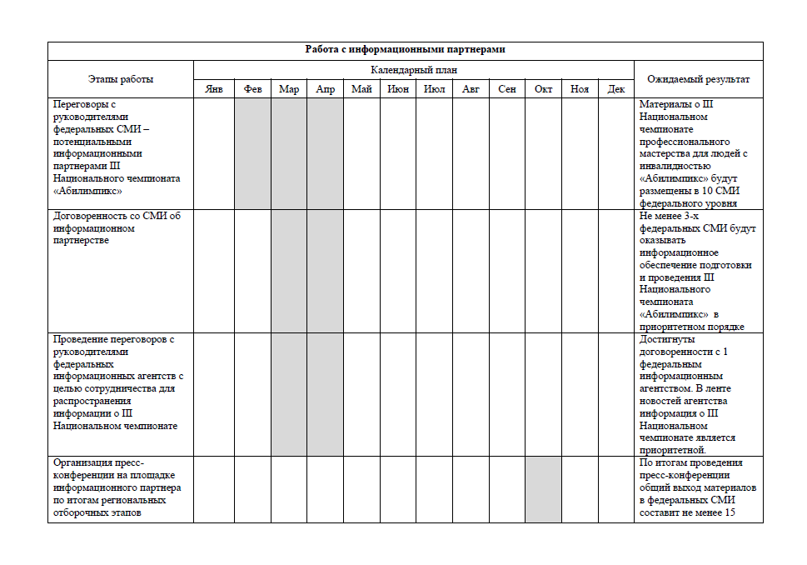

Slide 9
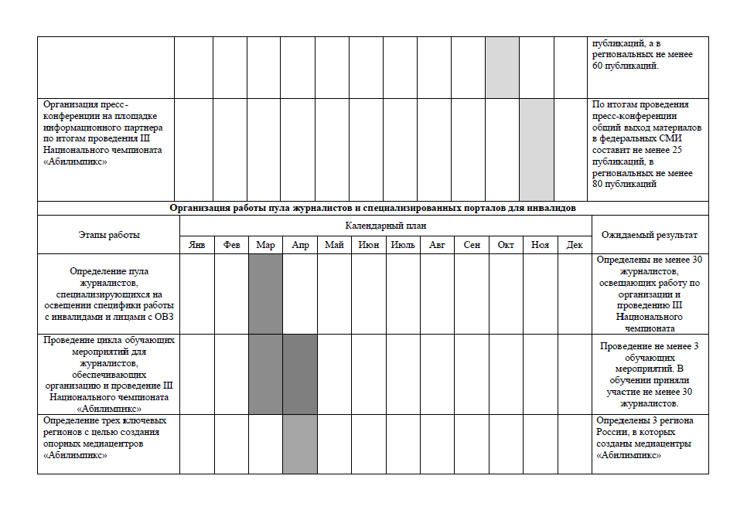

Slide 10
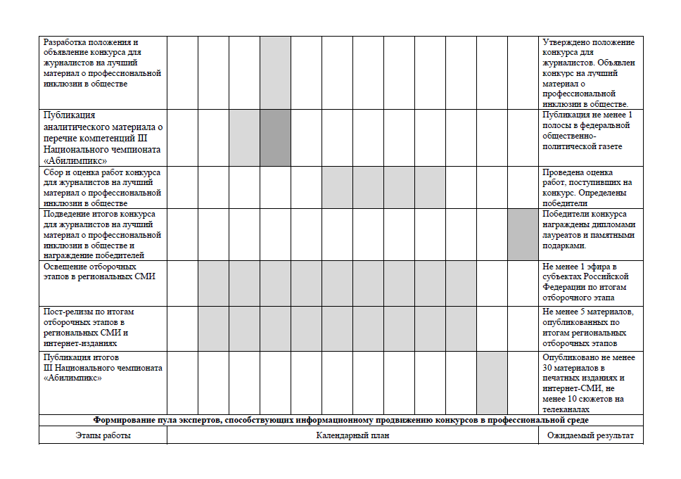

Slide 11
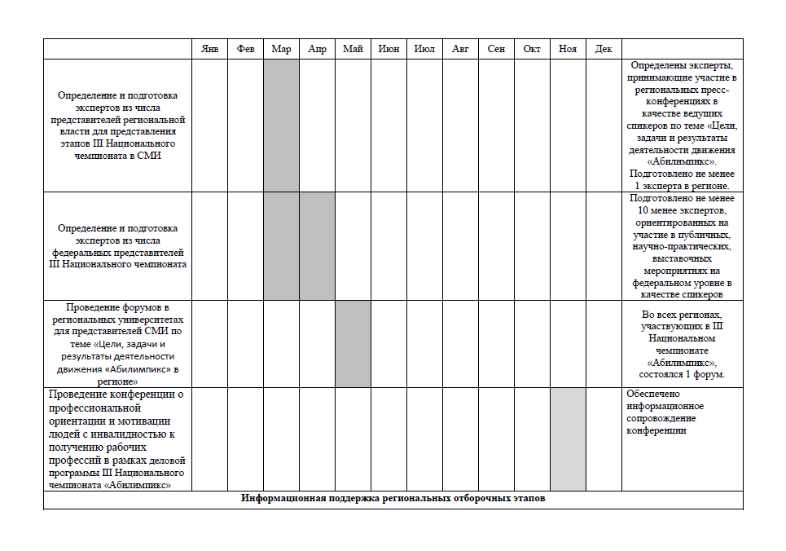

Slide 12
